Slide 1
“PERSPECTIVA AGROCLIMÁTICA PARA EL VERANO 2019 EN LA PROVINCIA DE CORRIENTES
Ing Agr Eduardo M. Sierra
Especialista en Agroclimatología
24 de Enero de 2019

Slide 2
A. PERSPECTIVA A CORTO PLAZO

Slide 3
24 AL 31 DE ENERO DE 2019
Aunque el calentamiento del Atlántico continuará actuando, los frentes de tormentas se ubicarán hacia el Sur de la Mesopotamia, afectando su porción sur, así como a la Cuenca del Salado de Buenos Aires y al sur del Uruguay.
Gracias a ello, la mayor parte de la Pcia de Corrientes experimentará una pausa, y sólo su extremo noroeste recibirá precipitaciones moderadas.

Slide 4
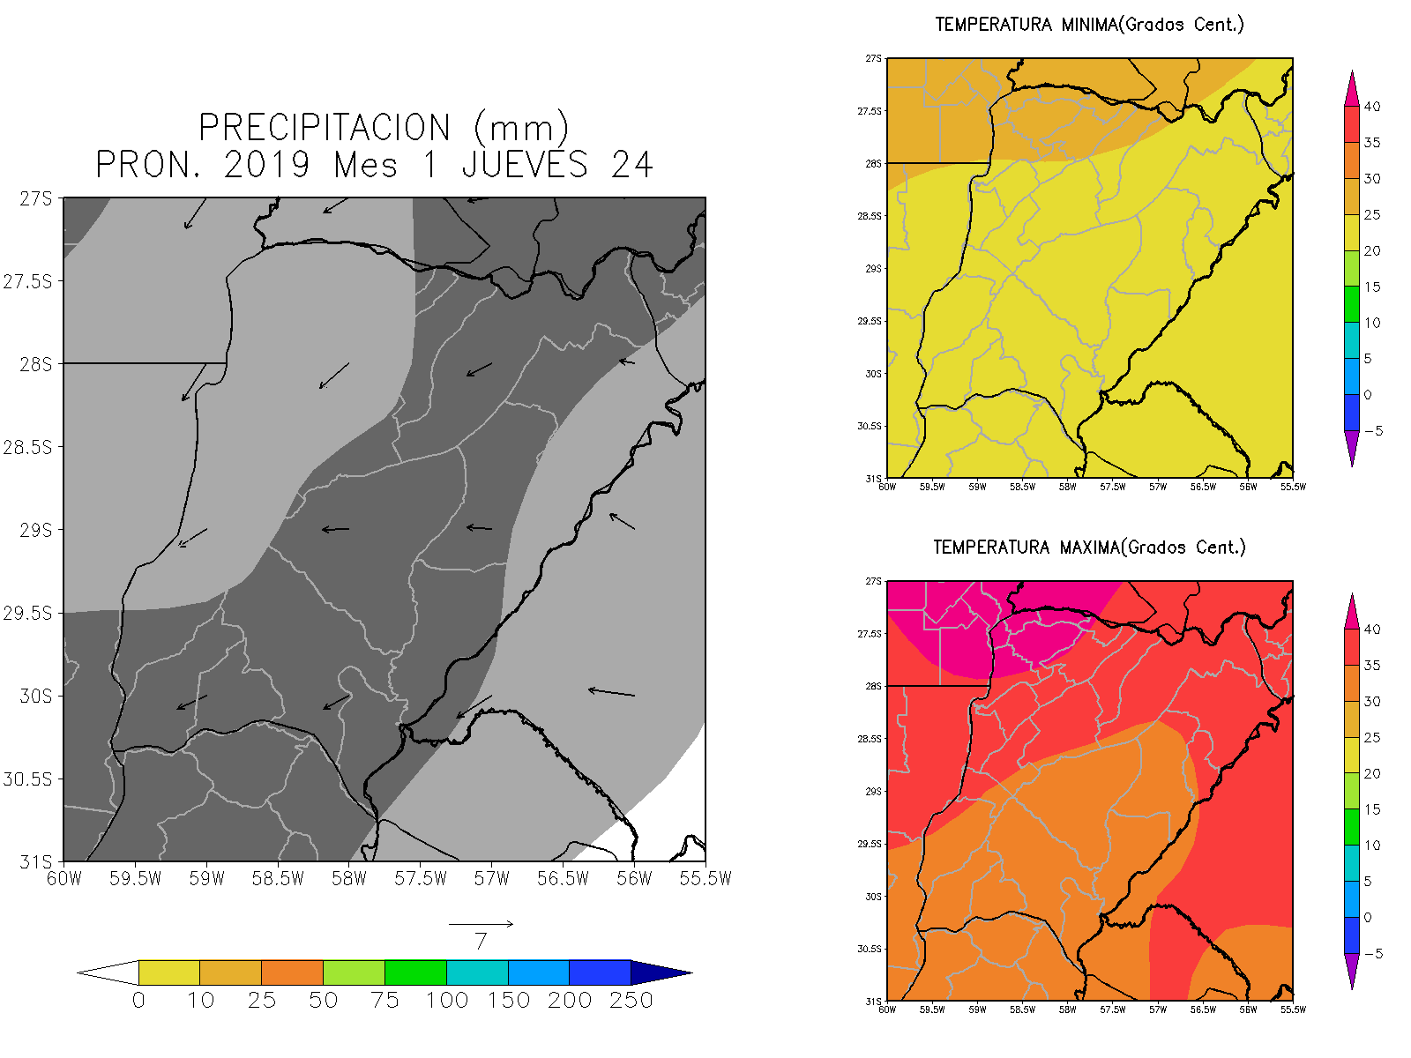

Slide 5
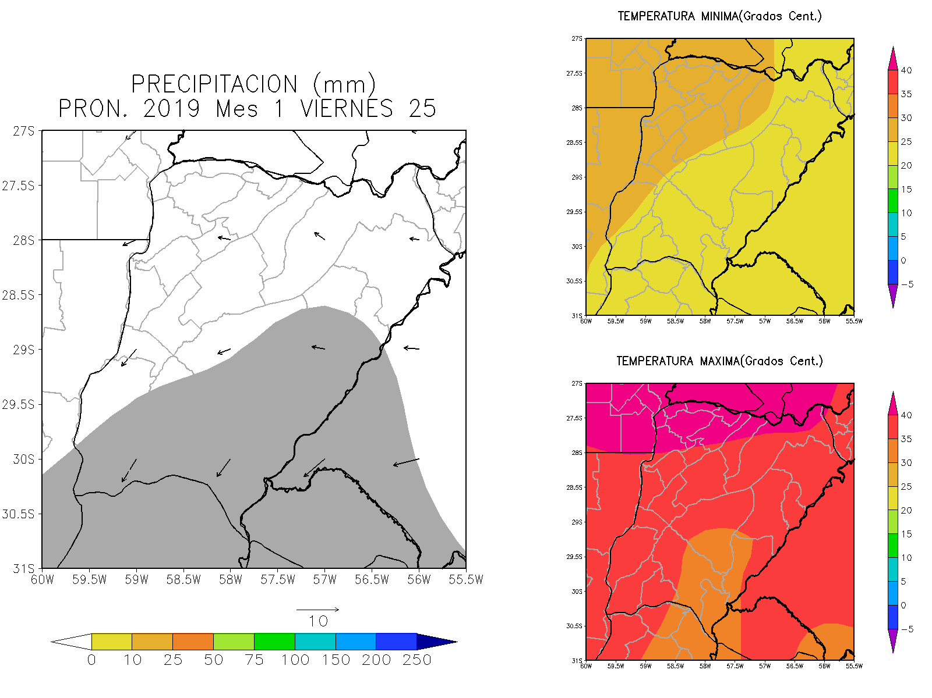

Slide 6
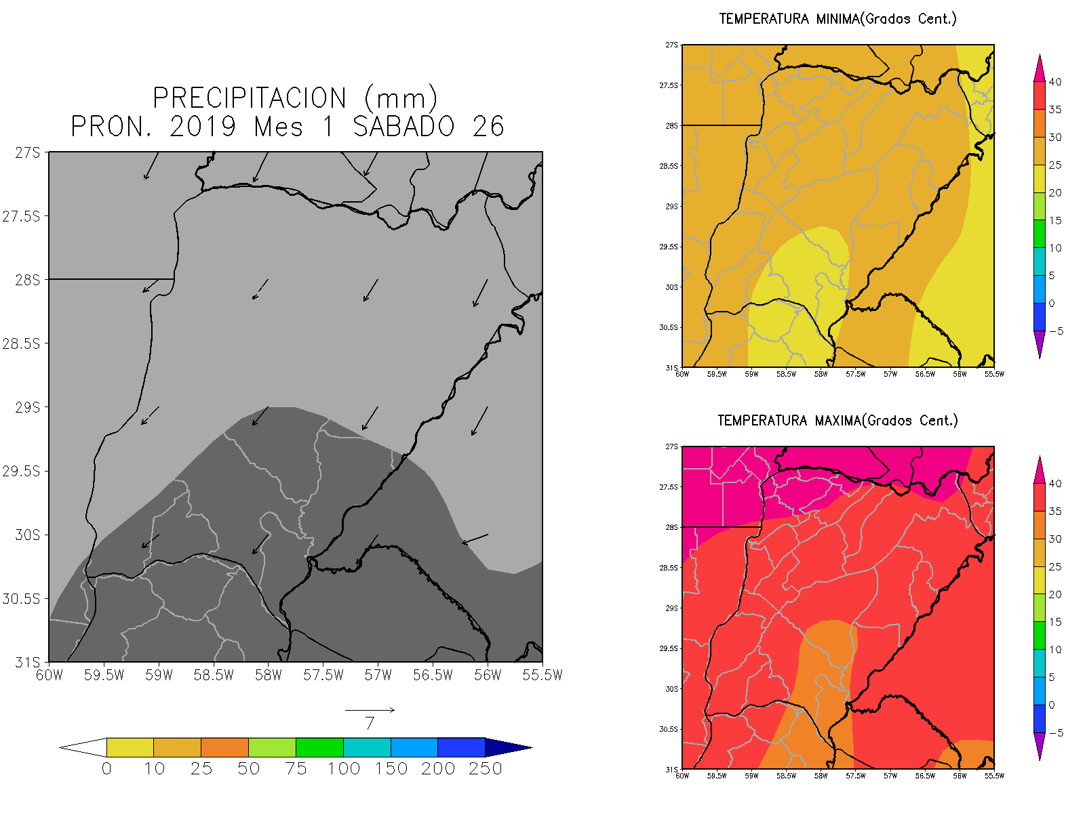

Slide 7
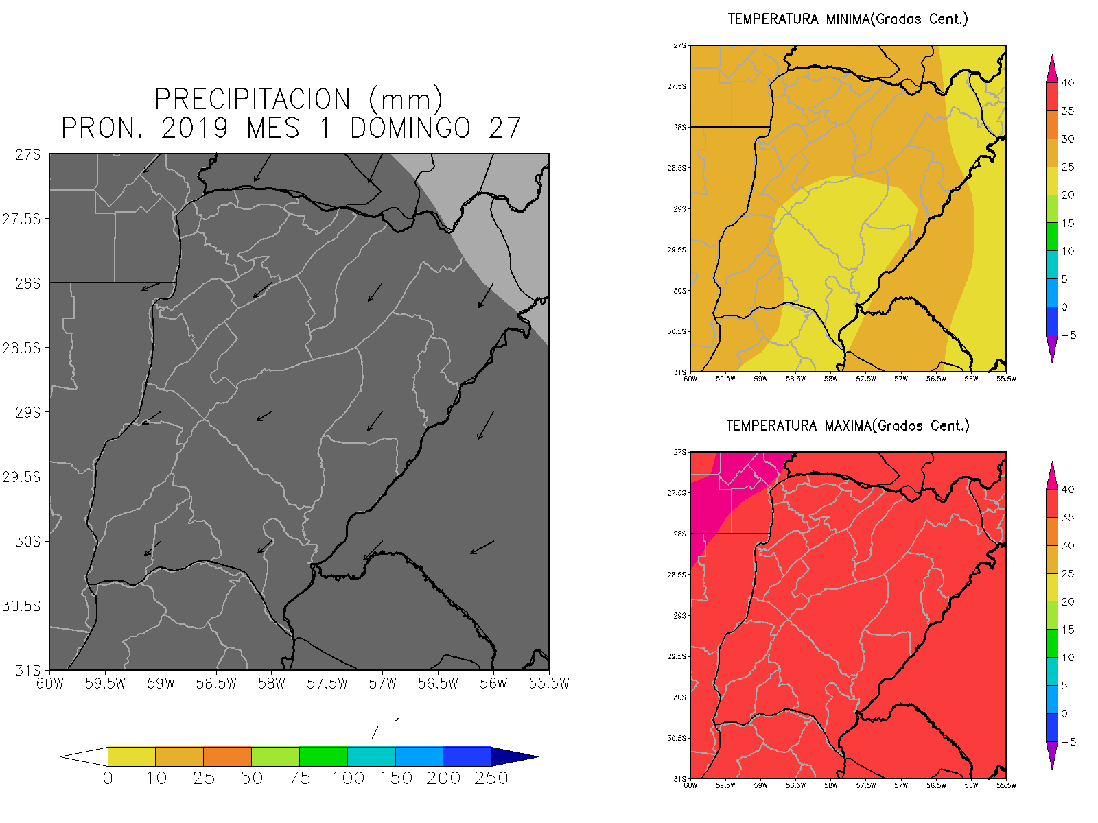

Slide 8
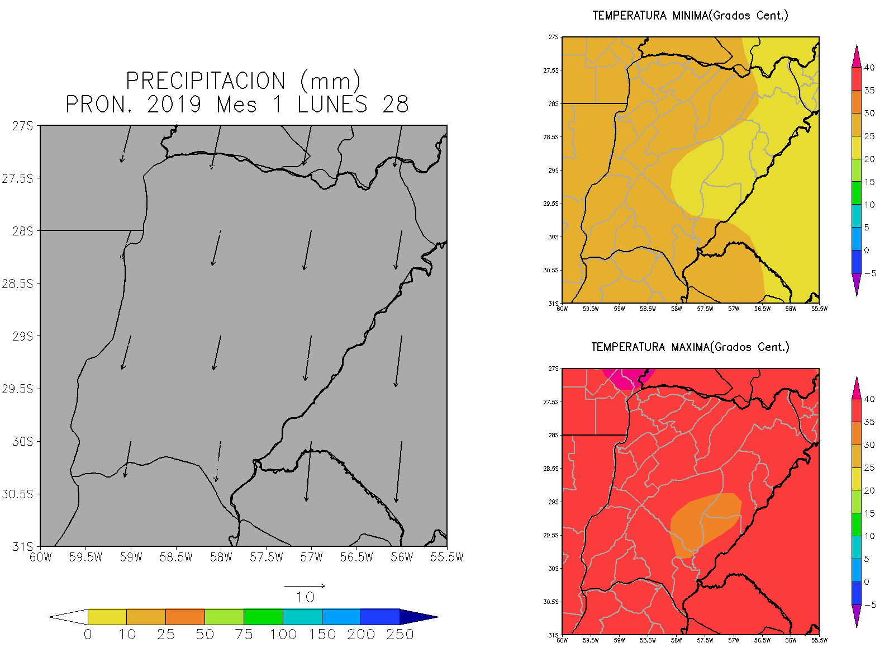

Slide 9
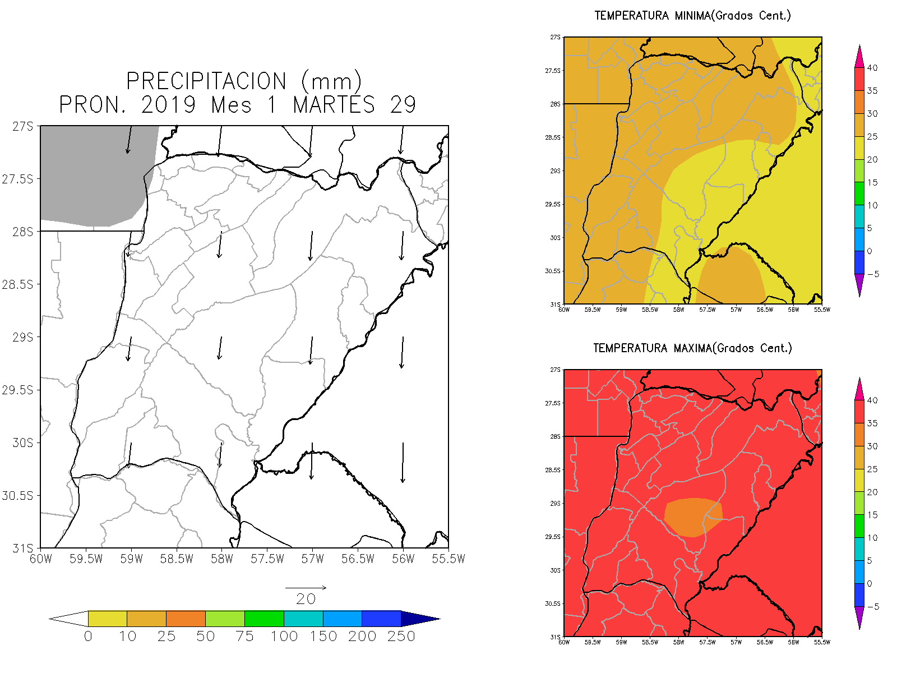

Slide 10
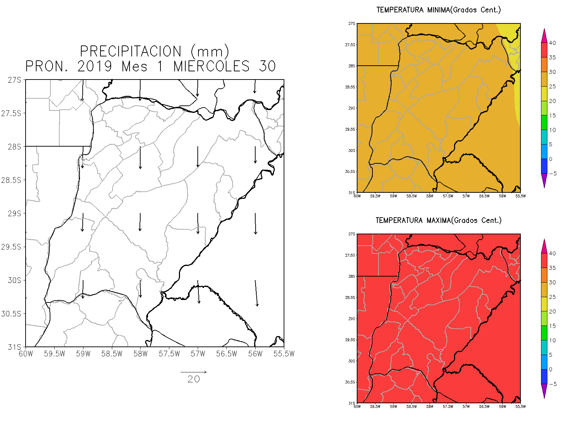

Slide 11
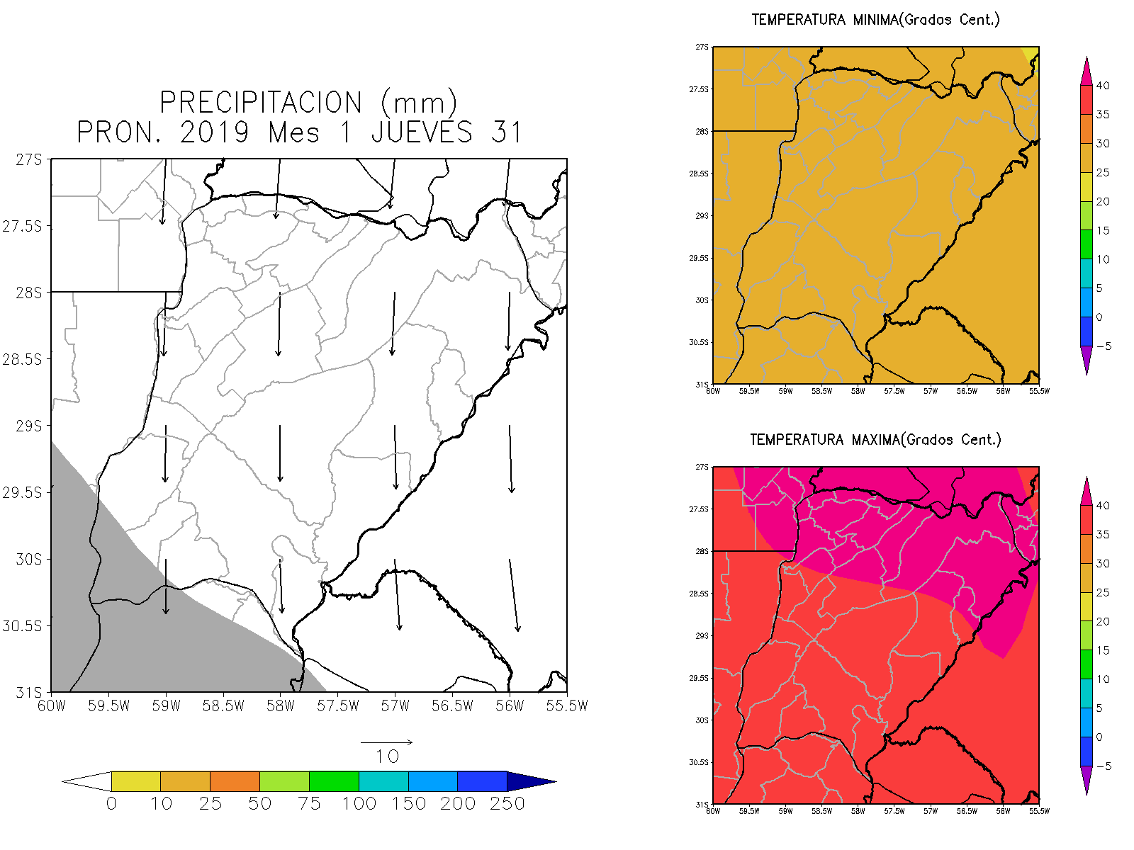

Slide 12
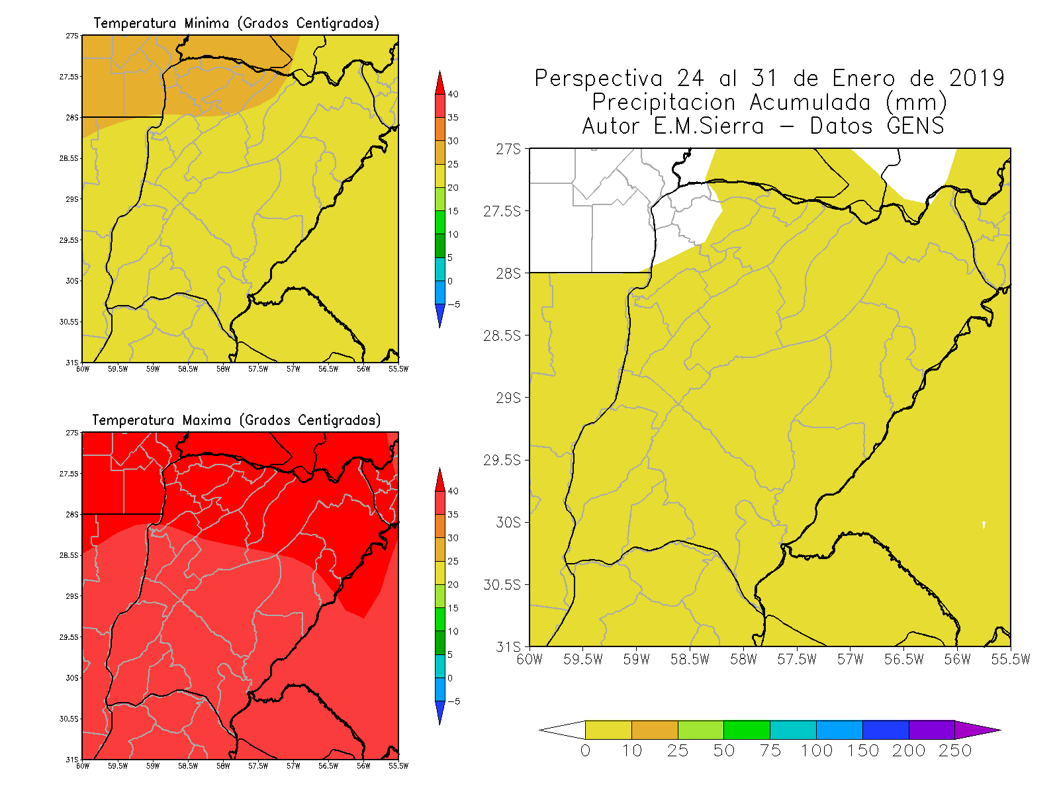

Slide 13
1 AL 8 DE FEBRERO DE 2019
Durante este período la actividad se incrementará moderadamente.

Slide 14
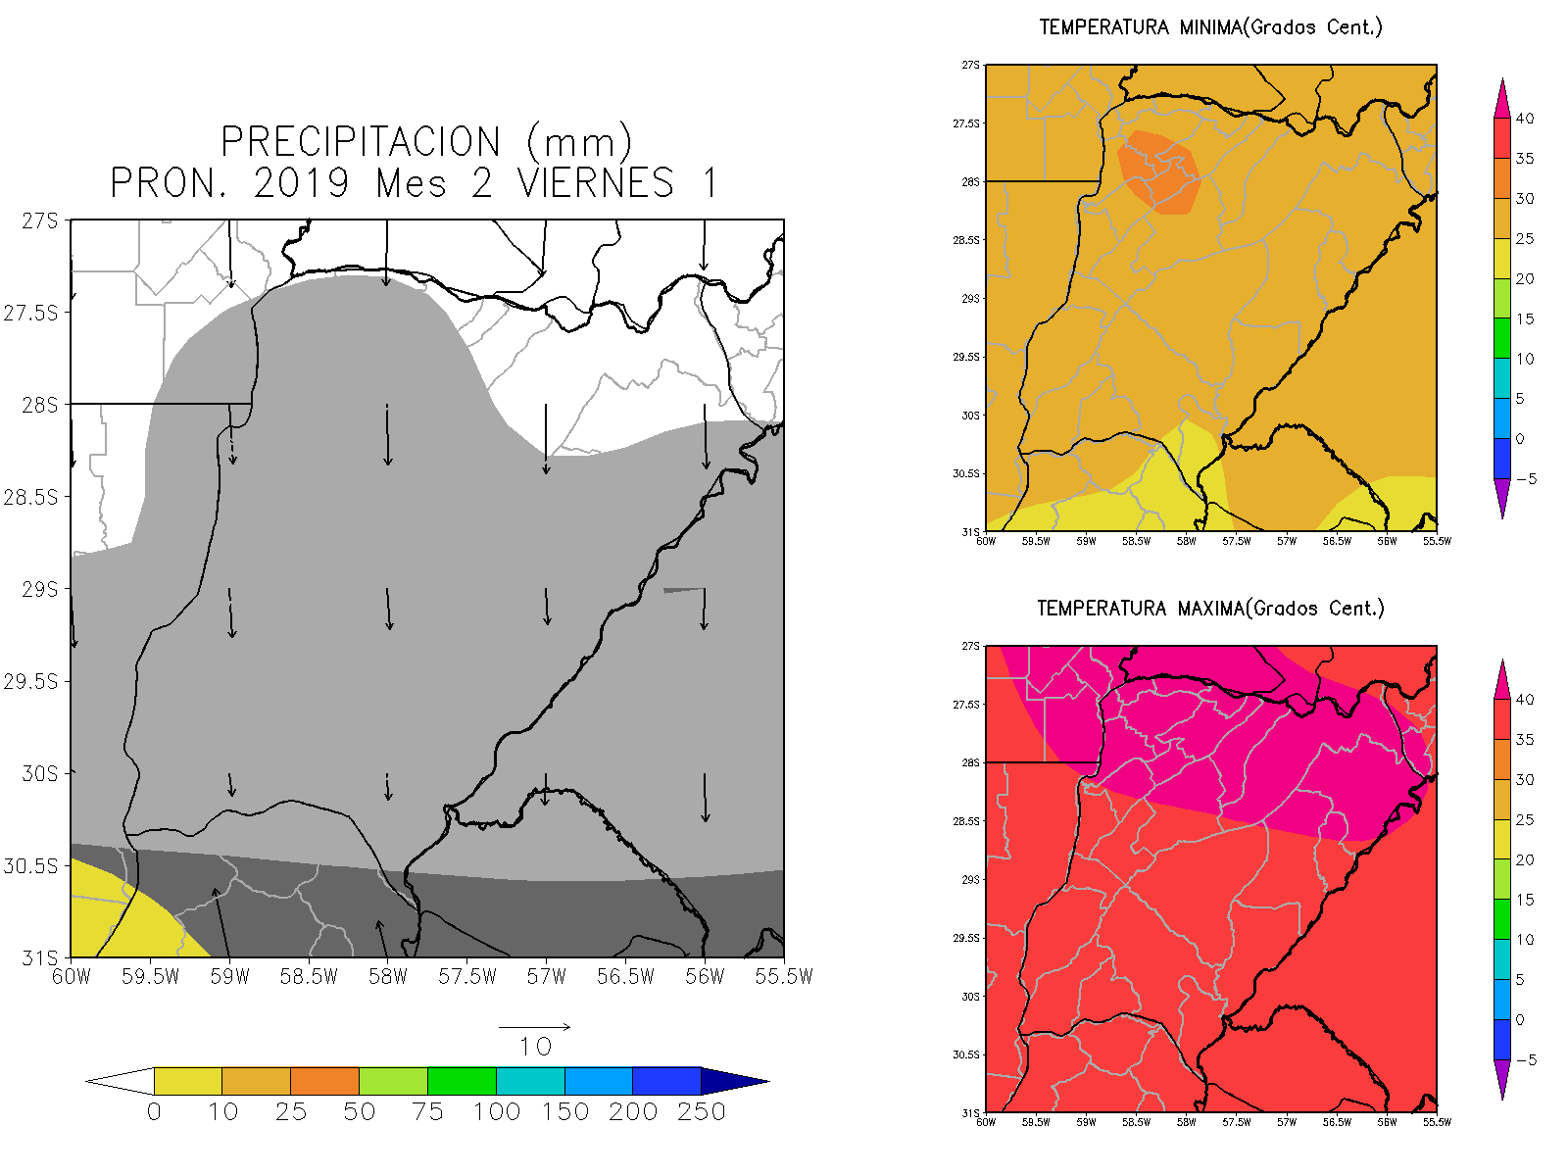

Slide 15
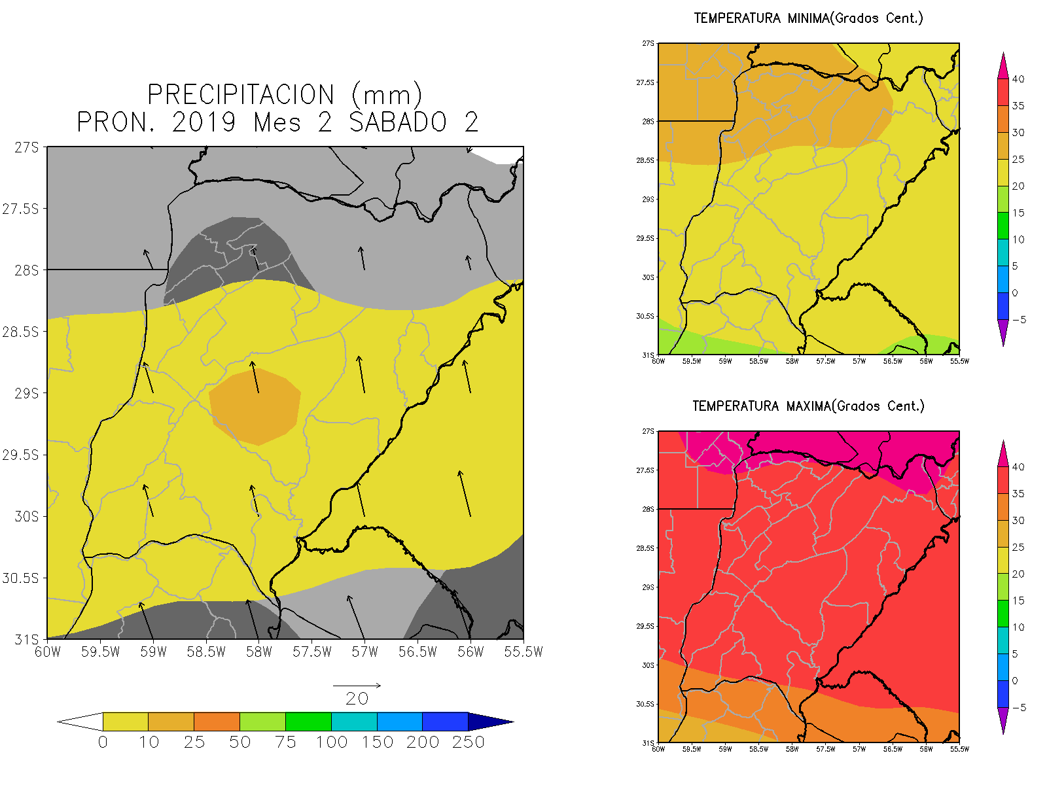

Slide 16
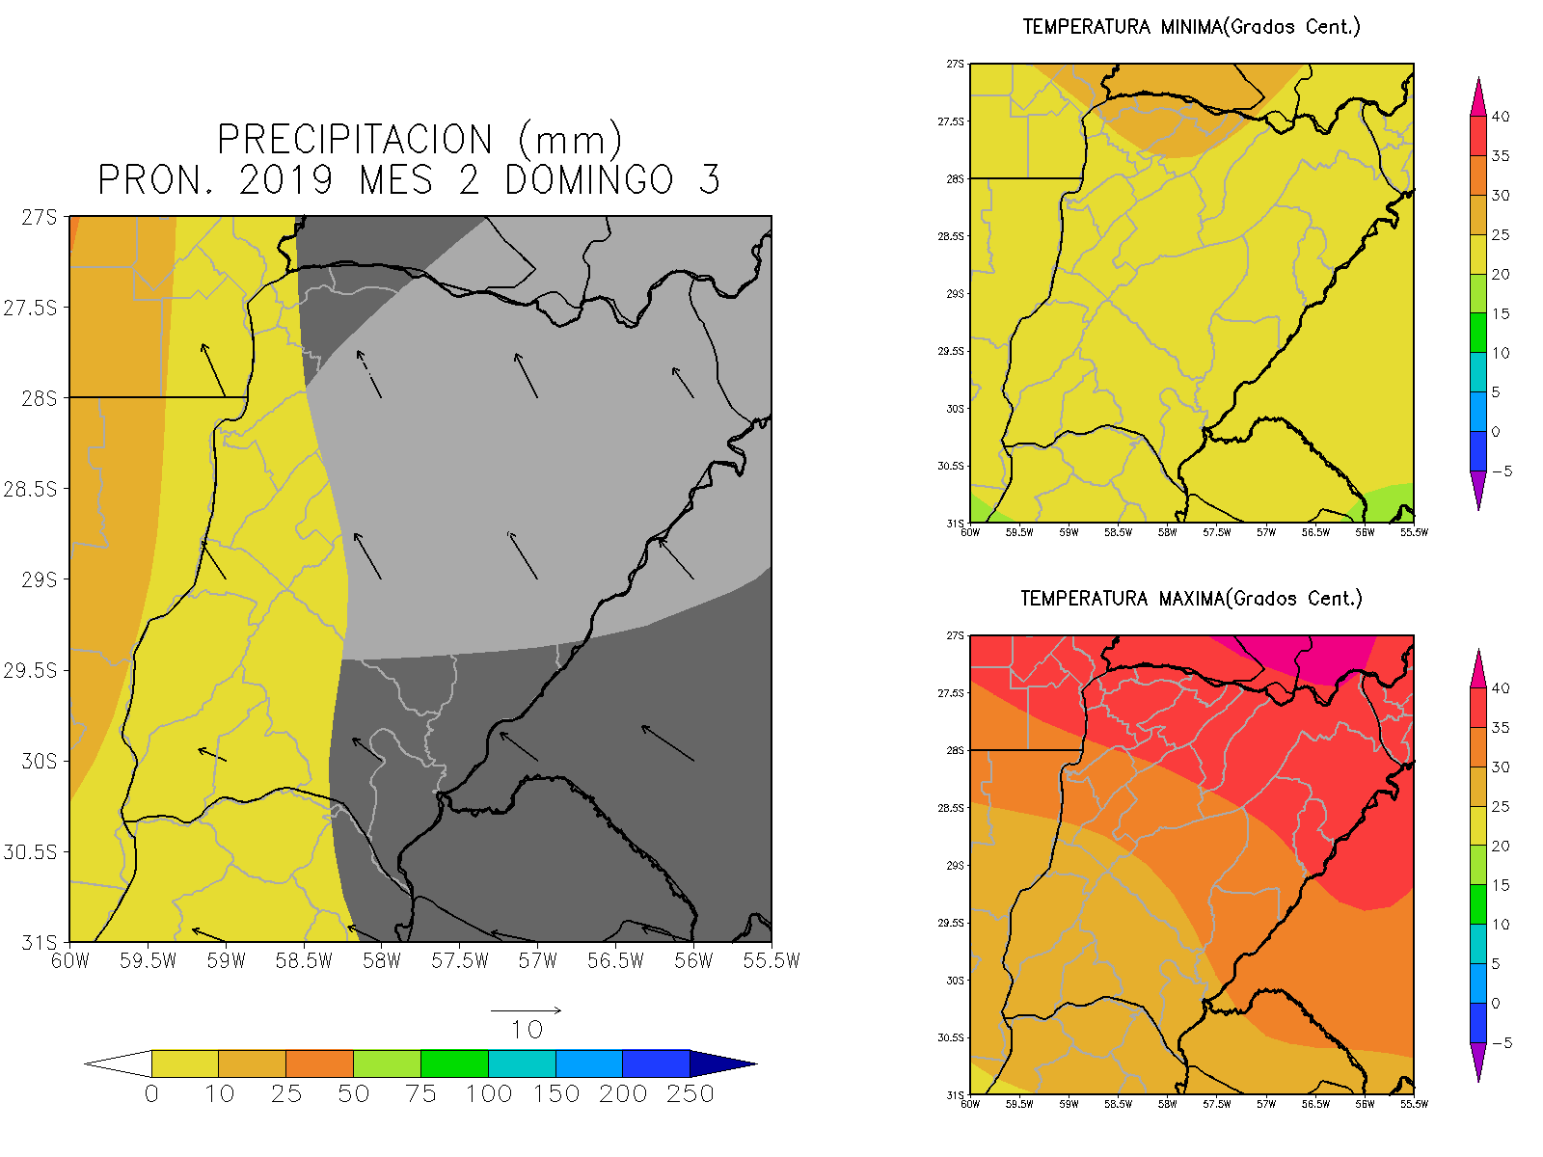

Slide 17
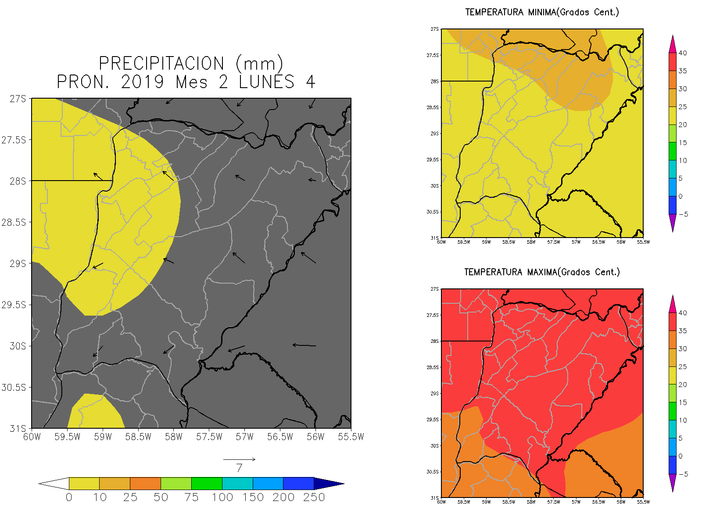

Slide 18
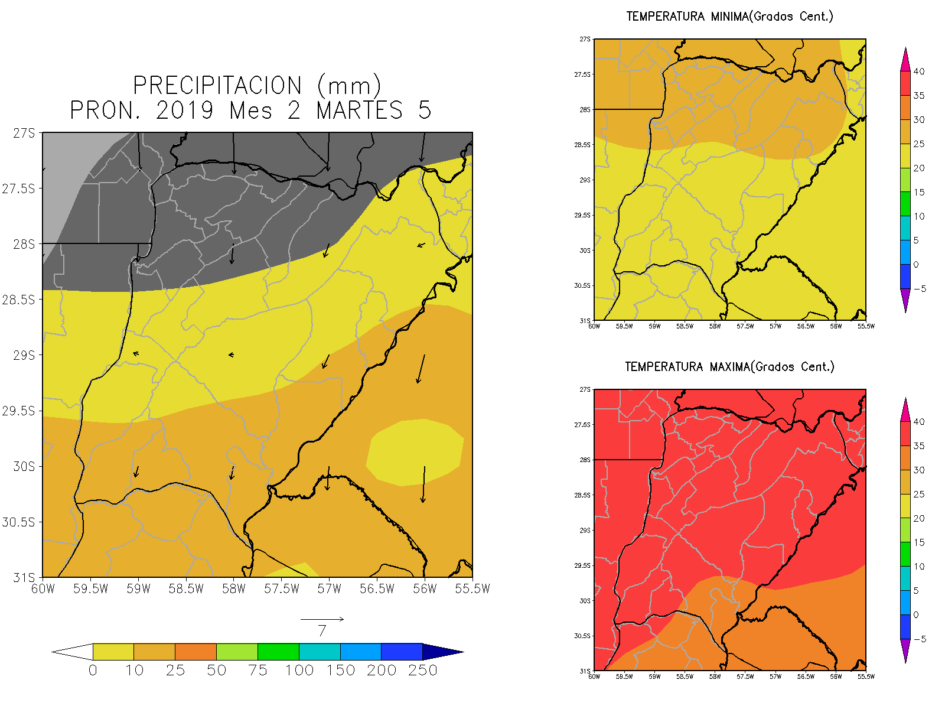

Slide 19
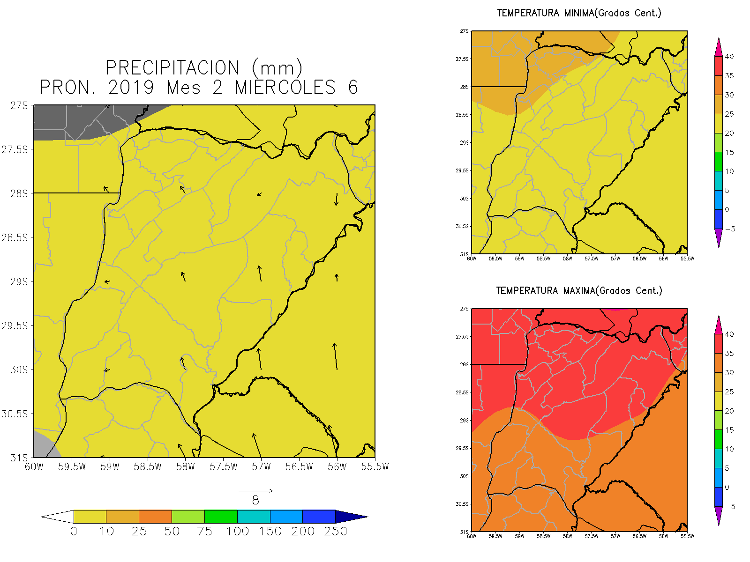

Slide 20
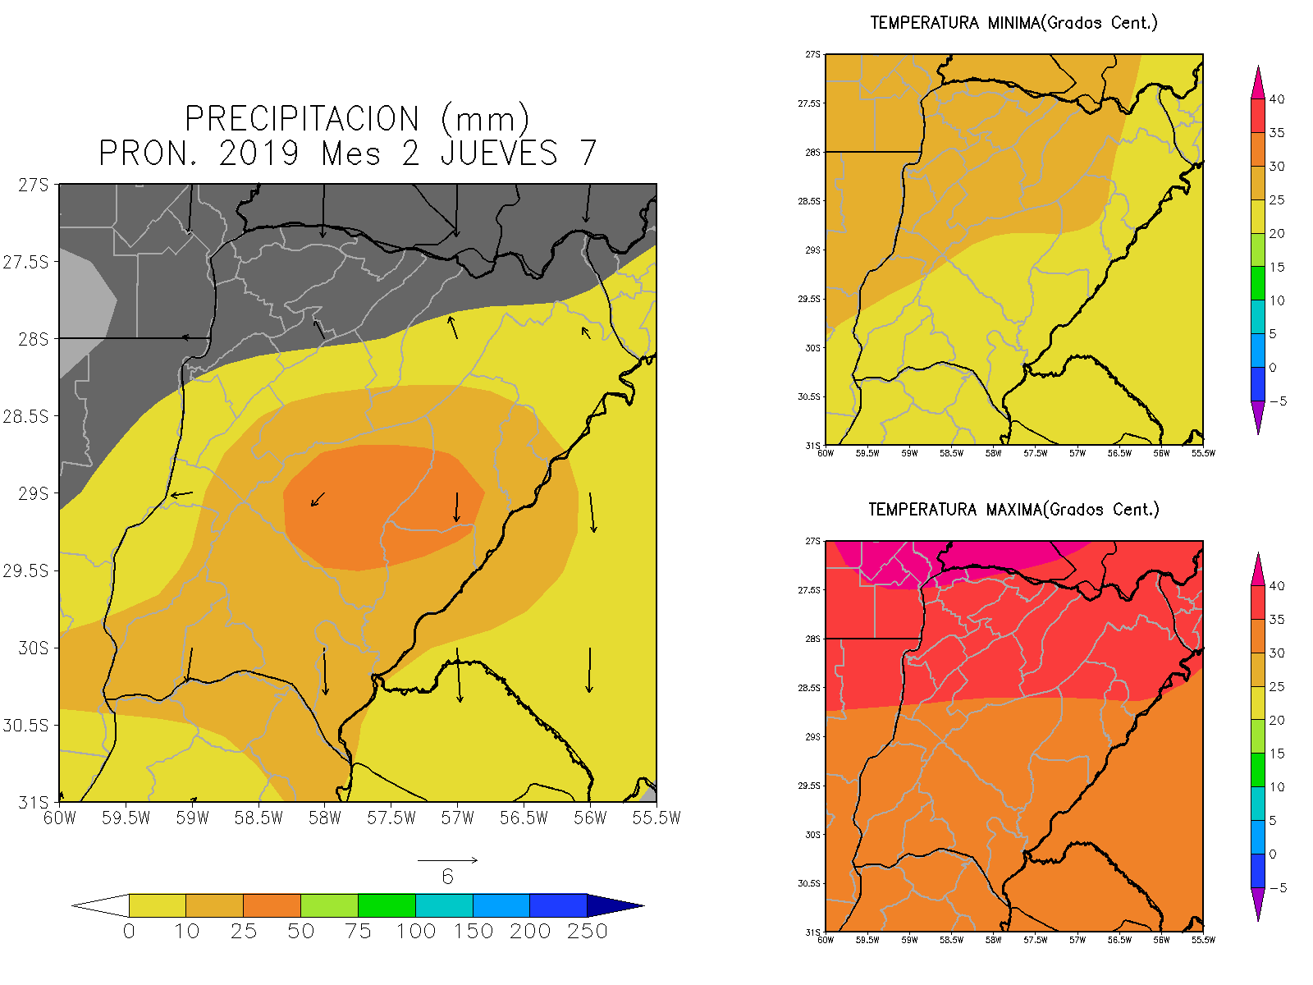

Slide 21
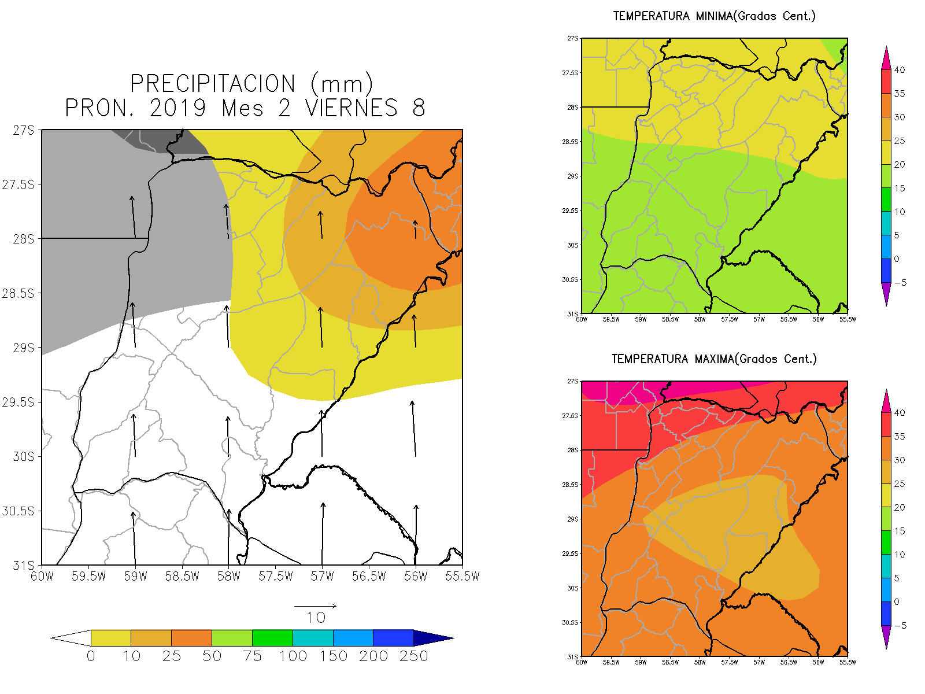

Slide 22
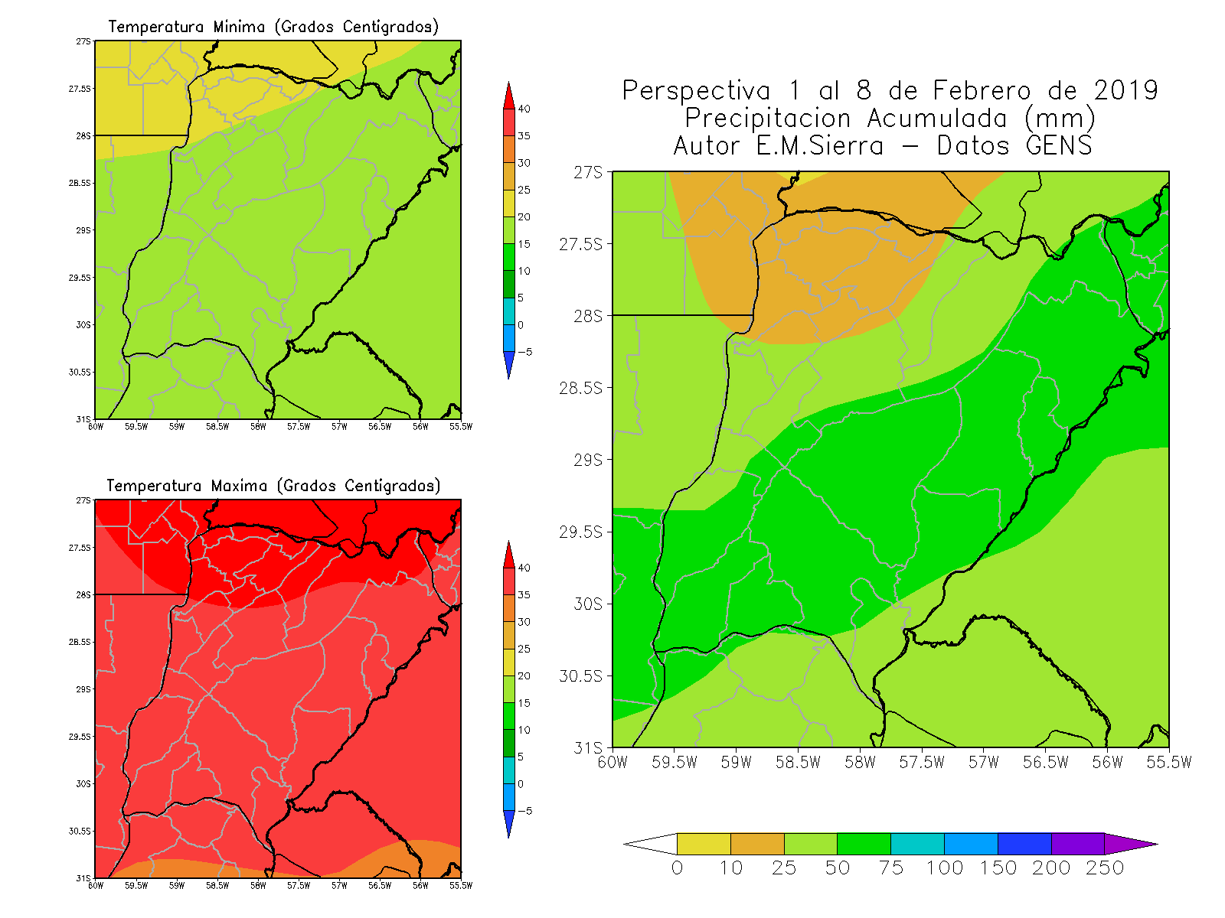

Slide 23
MUCHAS GRACIAS
POR SU ATENCION
edmasi@fibertel.com.ar

